Slide 1
BÁO CÁO ĐỒ ÁN CUỐI KỲ
Lớp: CS2225.CH1501
Môn: NHẬN DẠNG THỊ GIÁC VÀ ỨNG DỤNG
GV: PGS.TS Lê Đình Duy
Trường ĐH Công Nghệ Thông Tin, ĐHQG-HCM

Slide 2
XÁC ĐỊNH MỘT NGƯỜI CÓ MANG KHẨU TRANG HAY KHÔNG, ĐỒNG THỜI CHO BIẾT HỌ TÊN NGƯỜI ĐÓ TỪ CAMERA QUAN SÁT
Nguyễn Hồ Khánh – Nguyễn Võ Tấn Đạt – Châu Minh Hòa
Link Github: https://github.com/khanh21281/CS2225.CH1501

Slide 3
Tóm tắt
Tên đề tài:
Xác định một người có mang khẩu trang hay không, đồng thời cho biết họ tên người đó từ camera quan sát.
Tóm tắt về đồ án và kết quả đạt được:
- Trong đại dịch Covid-19, mọi người được khuyến cáo phải mang khẩu trang nhằm tự bảo vệ mình và ngăn chặn virus lây lan. Tuy nhiên vẫn còn một số người bỏ qua khuyến cáo này.
- Nhóm đã xây dựng một ứng dụng machine learning nhằm phát hiện những người không mang khẩu trang, lưu lại hình ảnh kèm theo họ tên của họ vào máy tính theo thời gian thực. Ứng dụng được viết bằng python và một số thư viện như OpenCV, Keras..
Ảnh của các thành viên của nhóm

Slide 4
Mô tả bài toán
Task:
Dự đoán việc mang khẩu trang.
Dự đoán họ tên.
Lưu lại hình ảnh.
Input:
Hình ảnh từ camera quan sát.
Output:
Vị trí các khuôn mặt và họ tên kèm theo.
Bounding box màu đỏ nếu không mang khẩu trang, nếu có mang thì bounding box màu xanh.
Hình ảnh được lưu lại trên máy tính.
Minh hoạ (slide kế tiếp)

Slide 5
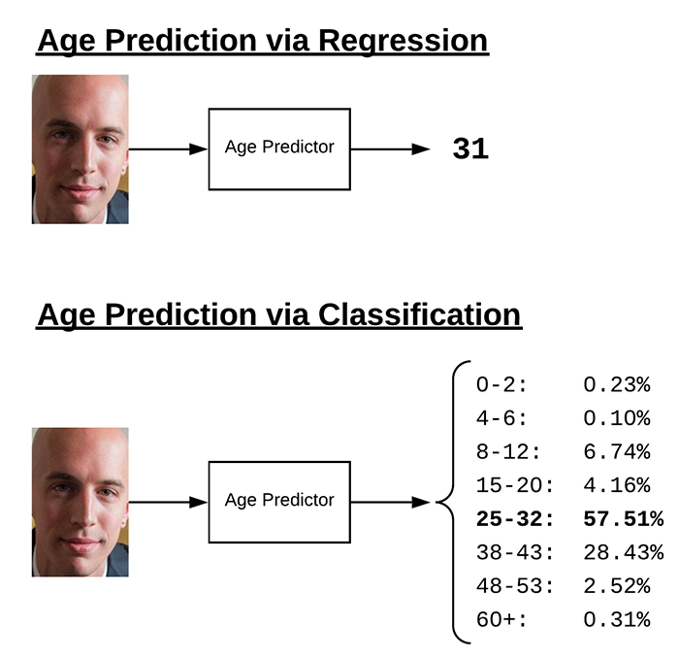
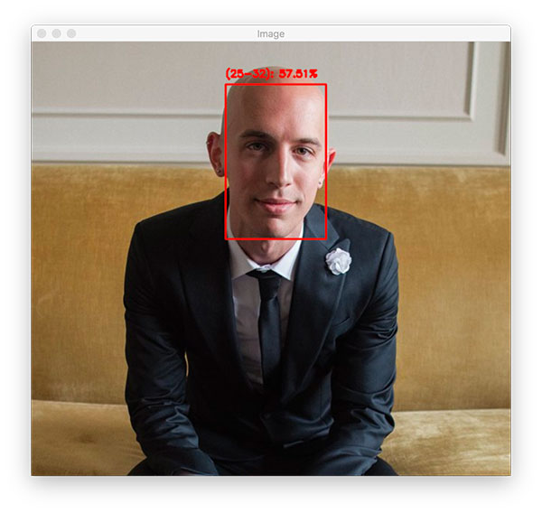
Mô tả bài toán
Minh hoạ

Slide 6
Mô tả bài toán
Minh hoạ

Slide 7
Loại bài toán ML
Classification with localization
Detection
Regression

Slide 8
Dữ liệu
Tổng số mẫu
Bài toán phát hiện khẩu trang:
1.1 Tập train:
with_mask:
without_mask:
1.2 Tập Validation:
with_mask:
without_mask

Slide 9
Dữ liệu
Bài toán nhận dạng họ tên:
- Tập train: sử dụng ảnh của các thành viên trong nhóm.
Số mẫu Positive
Số mẫu Negative
Phân chia Train-Dev-Test
Cách thu thập
Tự thu thập và gán nhãn thủ công
Có từ nguồn khác

Slide 10
Phương pháp đánh giá
MAP
F1-Score

Slide 11
BẮT ĐẦU BÁO CÁO
CỦA CÁC NHÓM
Các nhóm sử dụng hướng dẫn các nội dung trong các slide mẫu ở trên

